Slide 1
Mon voyage
Проект выполнил ученик 8”а” класса: Каторгин Иван

Slide 2
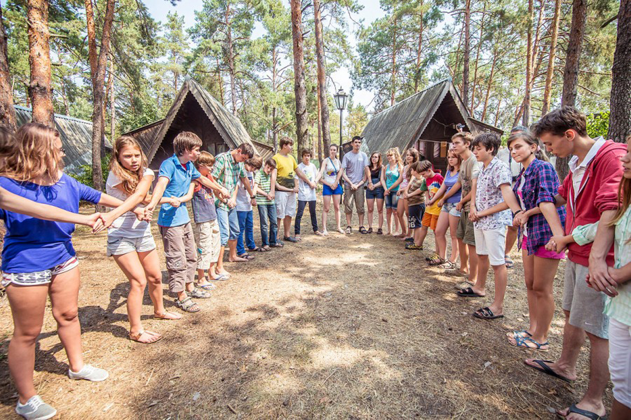
Je m'appelle Ivan, j'ai 15 ans. Je suis russe et je vis dans la petite ville de sergach. Avant l'été, il ne reste que 3 mois et je veux aller en vacances d'été avec des amis dans un camp d'été.

Slide 3
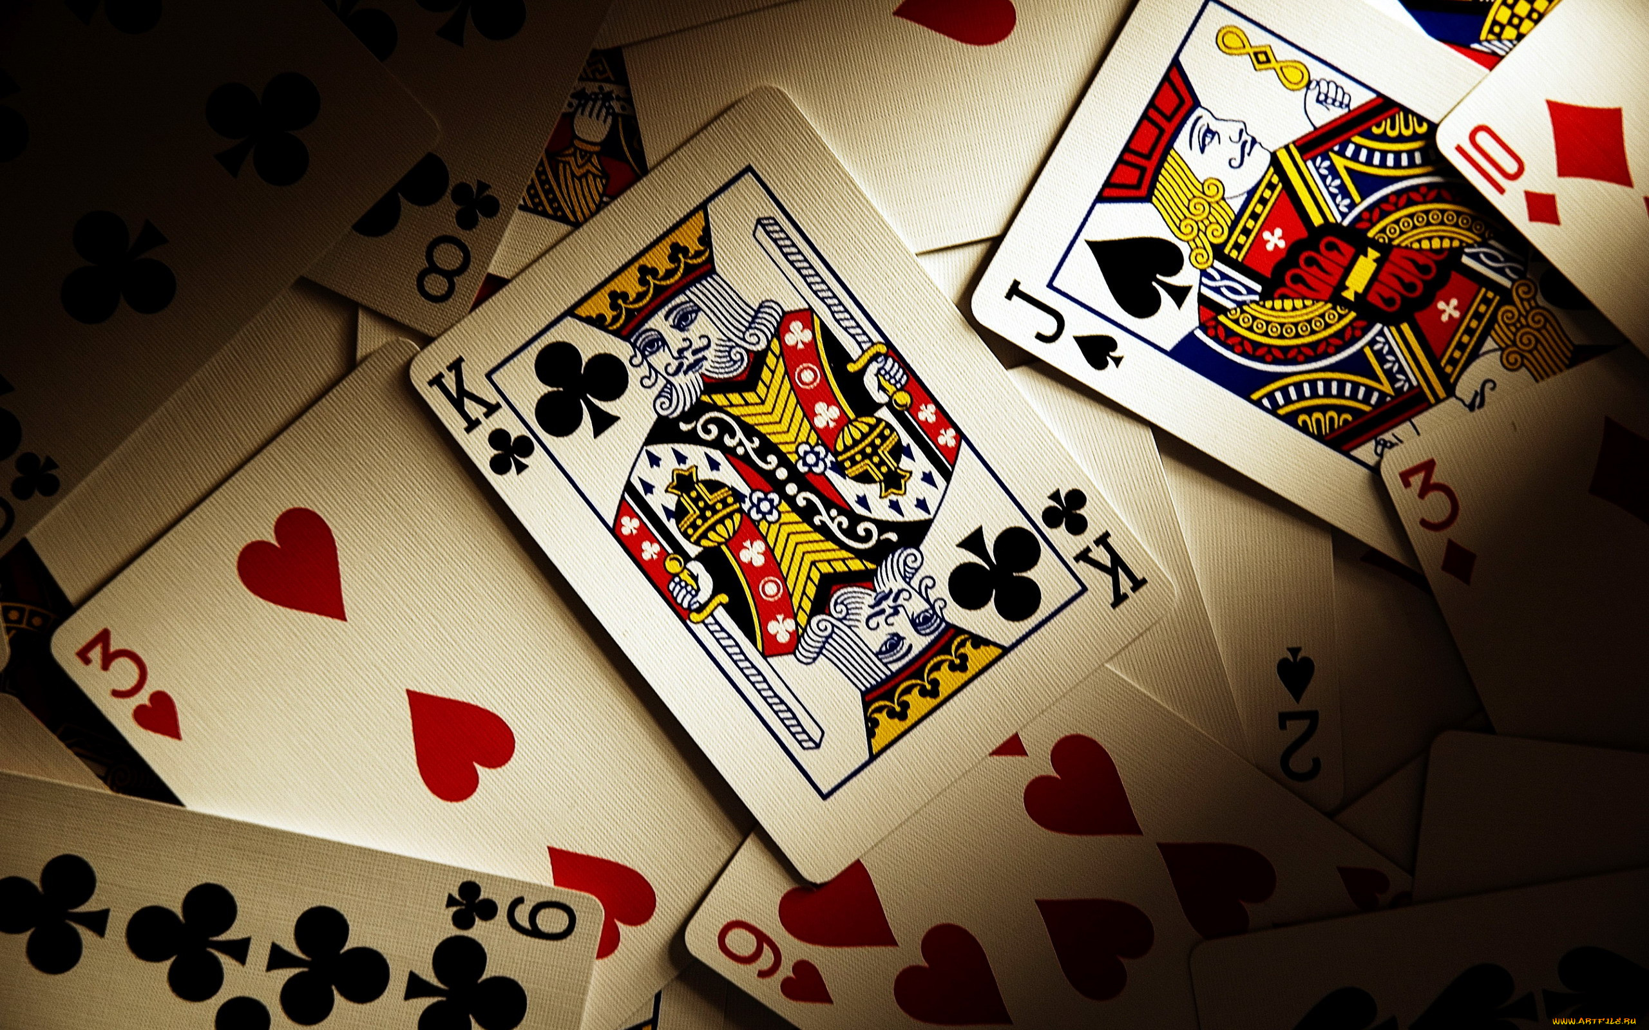
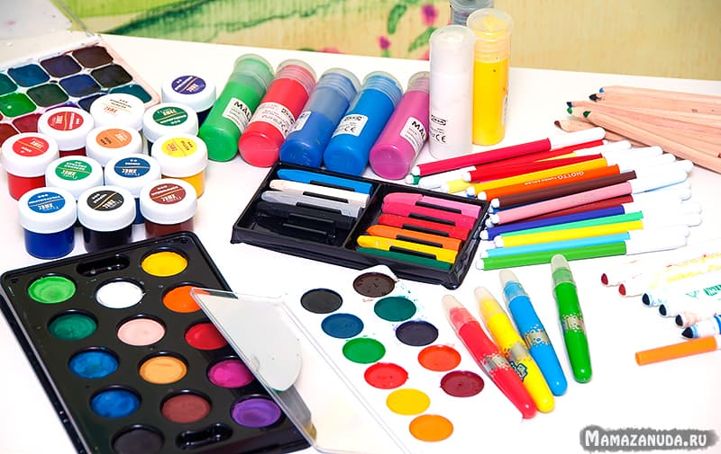
Mais avant le voyage, il faut se préparer pour mieux passer du temps au camp. Quelqu'un prendra des jeux de société, quelqu'un des outils de dessin. Je vais prendre des livres parce que j'aime lire à une heure tranquille.

Slide 4
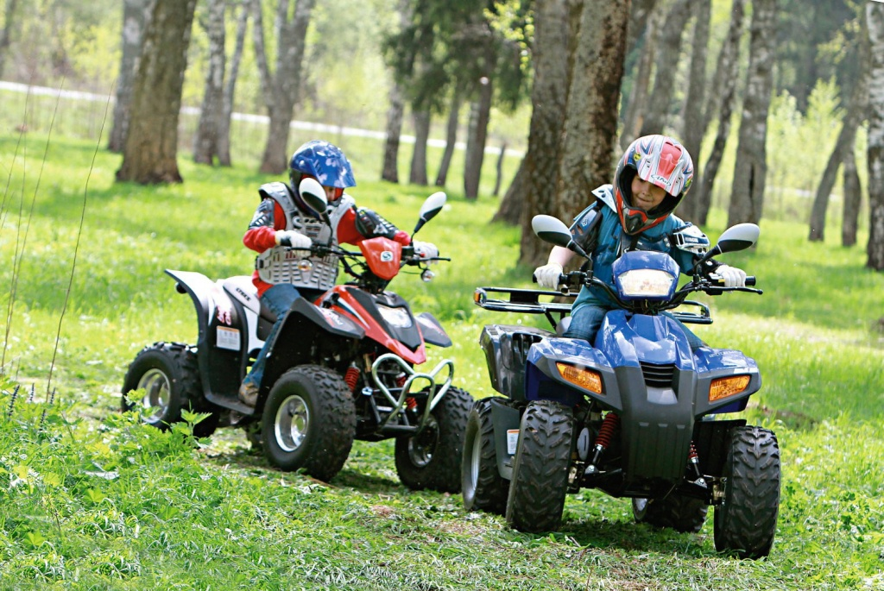
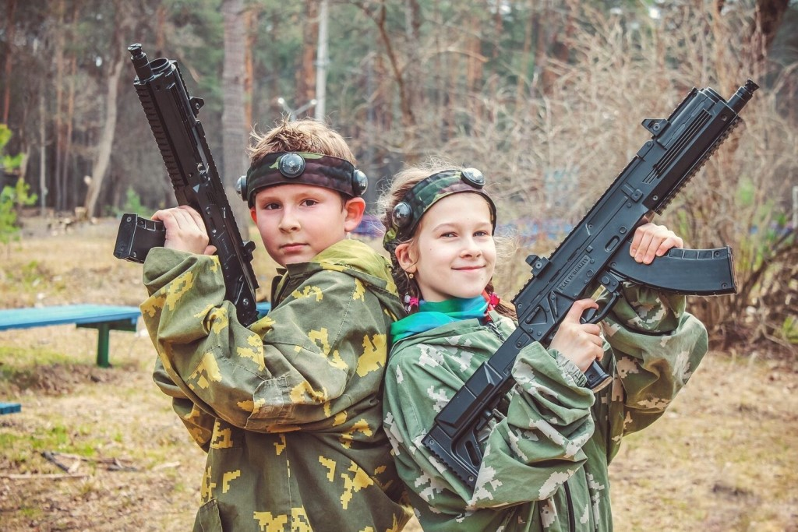
Dans le camp, nous devons trouver des soumissions pour les concours et j'ai déjà quelques idées. Il y a aussi différentes activités comme le laser Tag, le tarzanka, l'escalade et même le Quad!

Slide 5
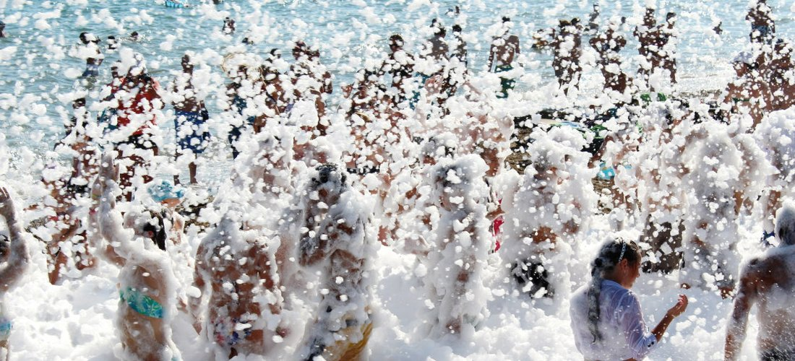
Il y a aussi diverses quêtes. La Dernière fois que je suis allé là-bas, nous avons fait la quête la nuit, dans l'obscurité totale! Il y a aussi des soirées mousseuses et des discothèques tous les soirs.

Slide 6
J'ai de très grands espoirs pour ce voyage. J'espère que tout se passera bien et que nous nous souviendrons de ce voyage pendant longtemps!

